Slide 1

Lógica de Programação e Algoritmos

Slide 2
O que é Lógica?
➔ Correção do pensamento.
➔ A arte de pensar.
➔ Ciência da forma do pensamento.
➔ Determina quais operações são válidas e quais não são, fazendo análises das formas e leis do Pensamento.

Slide 3
Exemplo de pensamento com Lógica:
Todo mamífero é um animal
Todo cavalo é mamífero
Portanto, todo cavalo é um animal.

Slide 4
Lógica: no dia-a-dia
Será que faz parte do nosso dia-a-dia?
Exemplo:
A gaveta está fechada
A caneta está na gaveta
Precisamos primeiro abrir a gaveta para
Depois pegar a caneta.
Colocar em ordem
o pensamento faz parte
das atividades diárias
Dia-a-dia
Pensar
Falar
Escrever
Agir
Corretamente

Slide 5
Lógica: no dia-a-dia
Será que faz parte do nosso dia-a-dia?
Dia-a-dia
Pensar
Falar
Escrever
Agir
Colocar em ordem
o pensamento faz parte
das atividades diárias
Corretamente

Slide 6
Algoritmo
Sequência de passos lógicos que visam atingir um determinado objetivo
(Um objetivo bem definido)

Slide 7
Tipos de algoritmos
Descrição narrativa
Utiliza a linguagem natural, especificando os passos a serem seguidos para resolver o problema.
Exemplo para acessar o Google:
Ligue o computador
Abra o navegador
Digite google.com.br

Slide 8
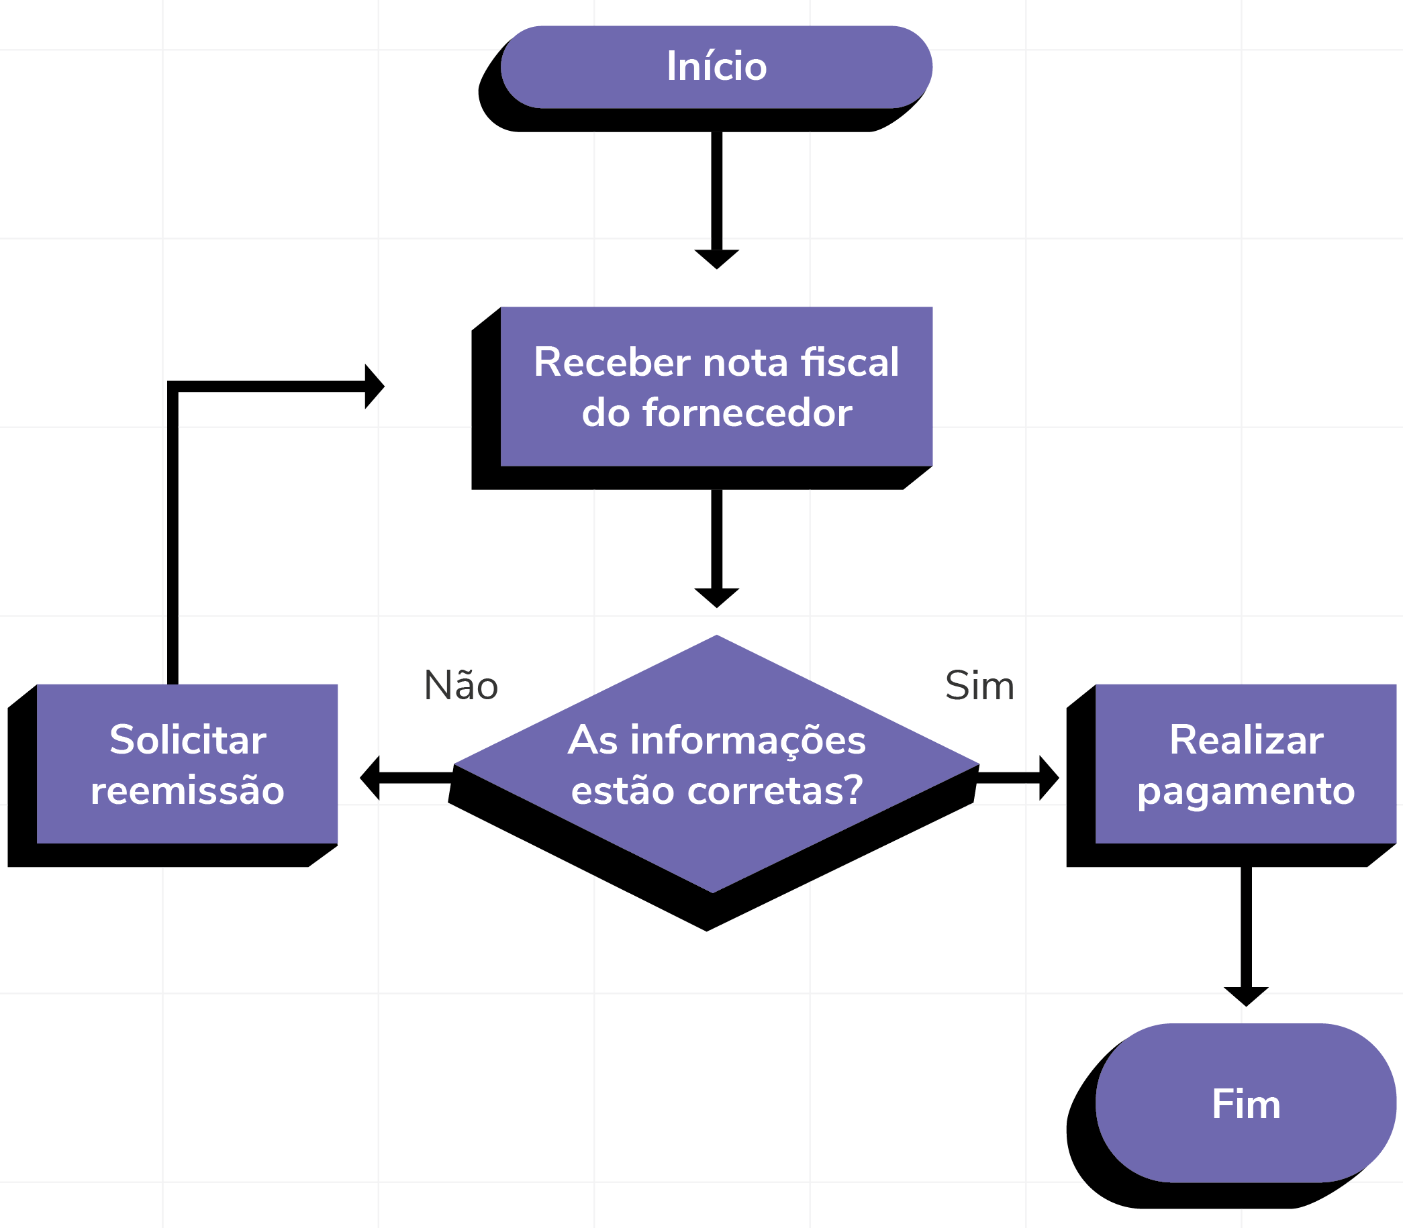
Tipos de algoritmos
Fluxograma
Utiliza-se símbolos gráficos predefinidos

Slide 9
Tipos de algoritmos
Pseudocódigo ou portugol
Escrever por meio de regras predefinidas (códigos), os passos a serem seguidos

Slide 10
Vamos Exercitar!
Imagine que uma pessoa decida ir de táxi a uma reunião de negócios.
Monte um algoritmo com a sequência de ações para que ela chegue ao prédio onde vai ocorrer a reunião.

Slide 11
Vamos Exercitar!
Coloque os passos em uma ordem lógica
a) Entrar no prédio da reunião. b) Sair do táxi. c) Acenar para que o táxi pare. d) Perguntar o preço da corrida. e) Informar o destino ao motorista. f) Esperar o táxi. g) Pagar a corrida. h) Entrar no táxi

Slide 12
Vamos Exercitar!
Podemos escrever um primeiro algoritmo de exemplo, utilizando a língua portuguesa que descreva o comportamento na resolução: troca de uma lâmpada.
Não se esqueça de considerar todas as variáveis...

Slide 13
Vamos começar a programar!
Pseudocódigo ou portugol

Slide 14
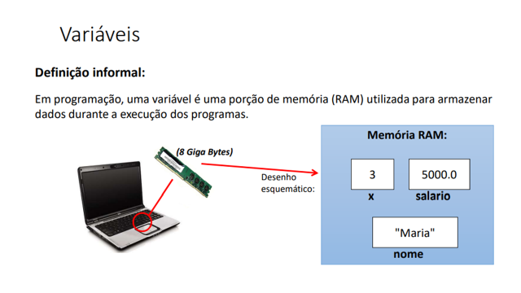
Variáveis

Slide 15
Tipos de dados
As variáveis podem receber valores de somente um tipo.
Tipos de dados primitivos: inteiro, real, caractere e lógico.

Slide 16
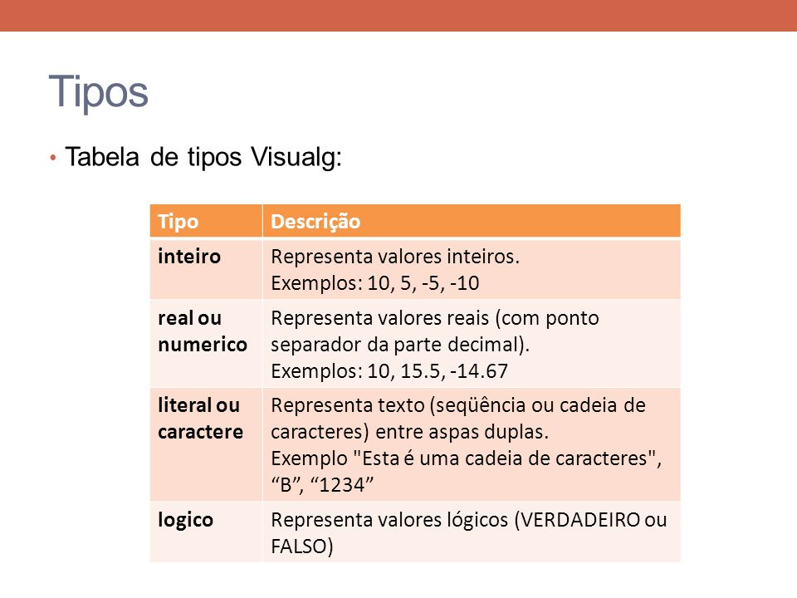

Slide 17
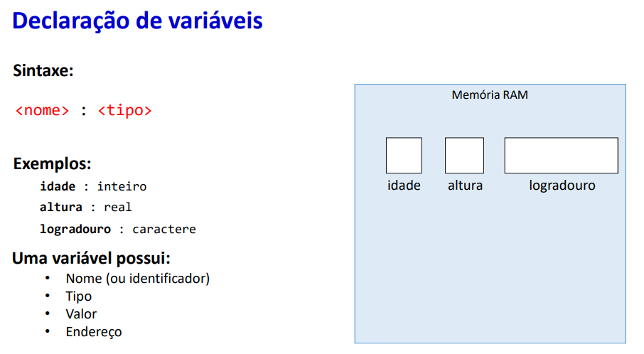

Slide 18
Operadores aritméticos
São utilizados para a realização de operações matemáticas.
Operador | Função
+ | Adição
_ | Subtração
* | Multiplicação
/ | Divisão
mod | Resto da divisão
^ | Potência

Slide 19
Comandos básicos
São instruções utilizadas na maioria dos softwares.
São elas: atribuição, leitura e escrita
Atribuição
Símbolo <-
Exemplo de atribuição
Aluna <- Joyce
Quantidade <- 7
Nota <- 9.5
Total <- A + B

Slide 20
Comandos básicos
Leitura
Permite a obtenção de dados do meio externo para o programa
Sintaxe: LEIA (identificador)
Exemplo:
LEIA (idade)
LEIA (nome)
Escrita
- Sintaxe: ESCREVA (identificador)
ESCREVA (“ Informe seu nome :”, nome)
ESCREVA(“ Sua idade é: “, idade)

Slide 21
Primeiro aplicativo: Leia Nome

Slide 22
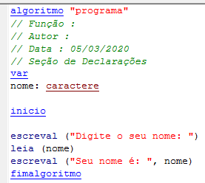

Slide 23
Segundo aplicativo: idade em meses

Slide 24
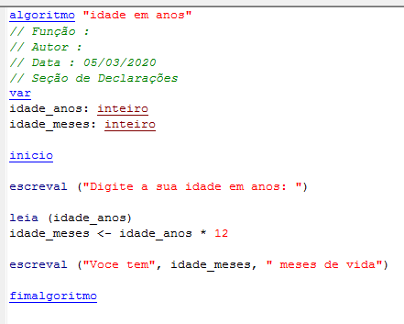

Slide 25
Exercícios
1 - Construa um algoritmo que leia três números e escreva a média.

Slide 26
Exercícios
2 - Crie um algoritmo que receba o preço de um produto, calcule e mostre o novo preço, sabendo-se que este sofreu um aumento de 25%

